Slide 1

禱告
撒上 12:23
至於我，斷不停止為你們禱告，以致得罪耶和華。
我必以善道正路指教你們。

Slide 2
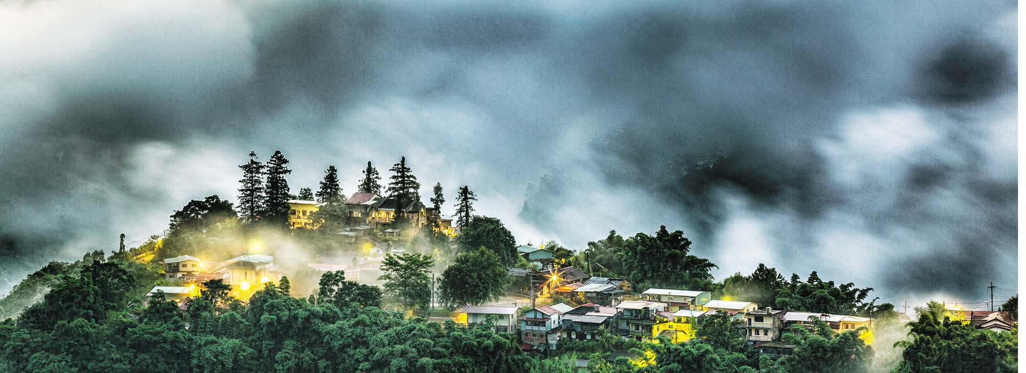
我們日用的飲食 今日賜給我們 免我們的債 如同我們免了人的債 不叫我們遇見試探 救我們脫離兇惡
哀 3:41 我們當誠心向天上的神舉手禱告。
彼前 4:7 萬物的結局近了。所以，你們要謹慎自守，警醒禱告。
1.為自己禱告

Slide 3
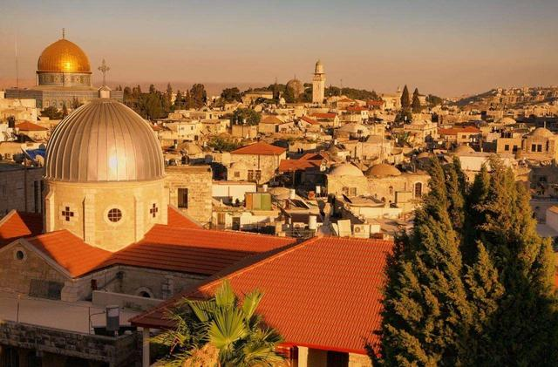
2.為福音進入萬國、台灣禱告
提前 2:1 我勸你，第一要為萬人懇求、禱告、代求、祝謝；

Slide 4
3.為新冠肺炎禱告
可 9:29 耶穌說：「非用禱告（禁食），這一類的鬼總不能出來」
可 11:24 所以我告訴你們，凡你們禱告祈求的，無論是甚麼，只要信是得著的，就必得著。
信仰、經濟、民生
家庭、學校、健康
工作、懼怕、煩惱

Slide 5
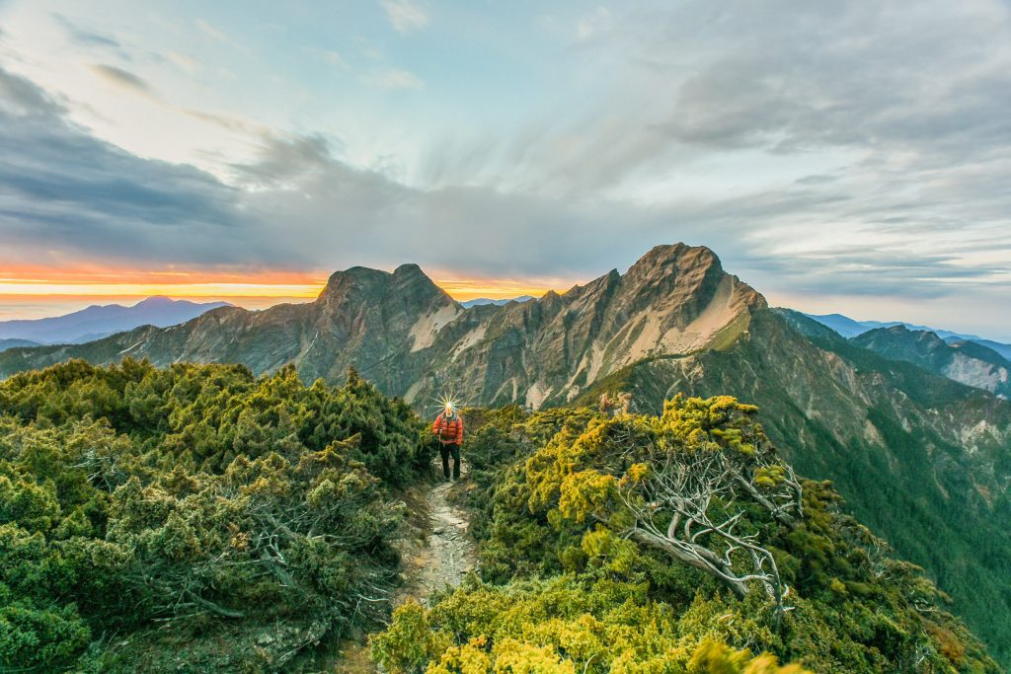
4.為教會禱告
太 6:9 所以，你們禱告要這樣說：我們在天上的父：願人都尊你的名為聖。
徒 14:23 二人在各教會中選立了長老，又禁食禱告，就把他們交託所信的主。
(1).牧者家庭
(2).為長執尋求教會的異象
長老:黃明憲、張宗雄、張麗君、林美惠、黃阿絹
執事:國鎮、淑慧、燕芬、惠珠、惠娟、怡婷

Slide 6
(3).為社區事工禱告
求主帶領「新泰教會」成為新莊地區的明燈一樣，可以照亮周圍的鄰舍，也求主帶領附近國高中、青少年、大學生、社青，夫婦都可以走進教會。
(4).為信心軟弱沒有來教會的兄姊禱告

Slide 7
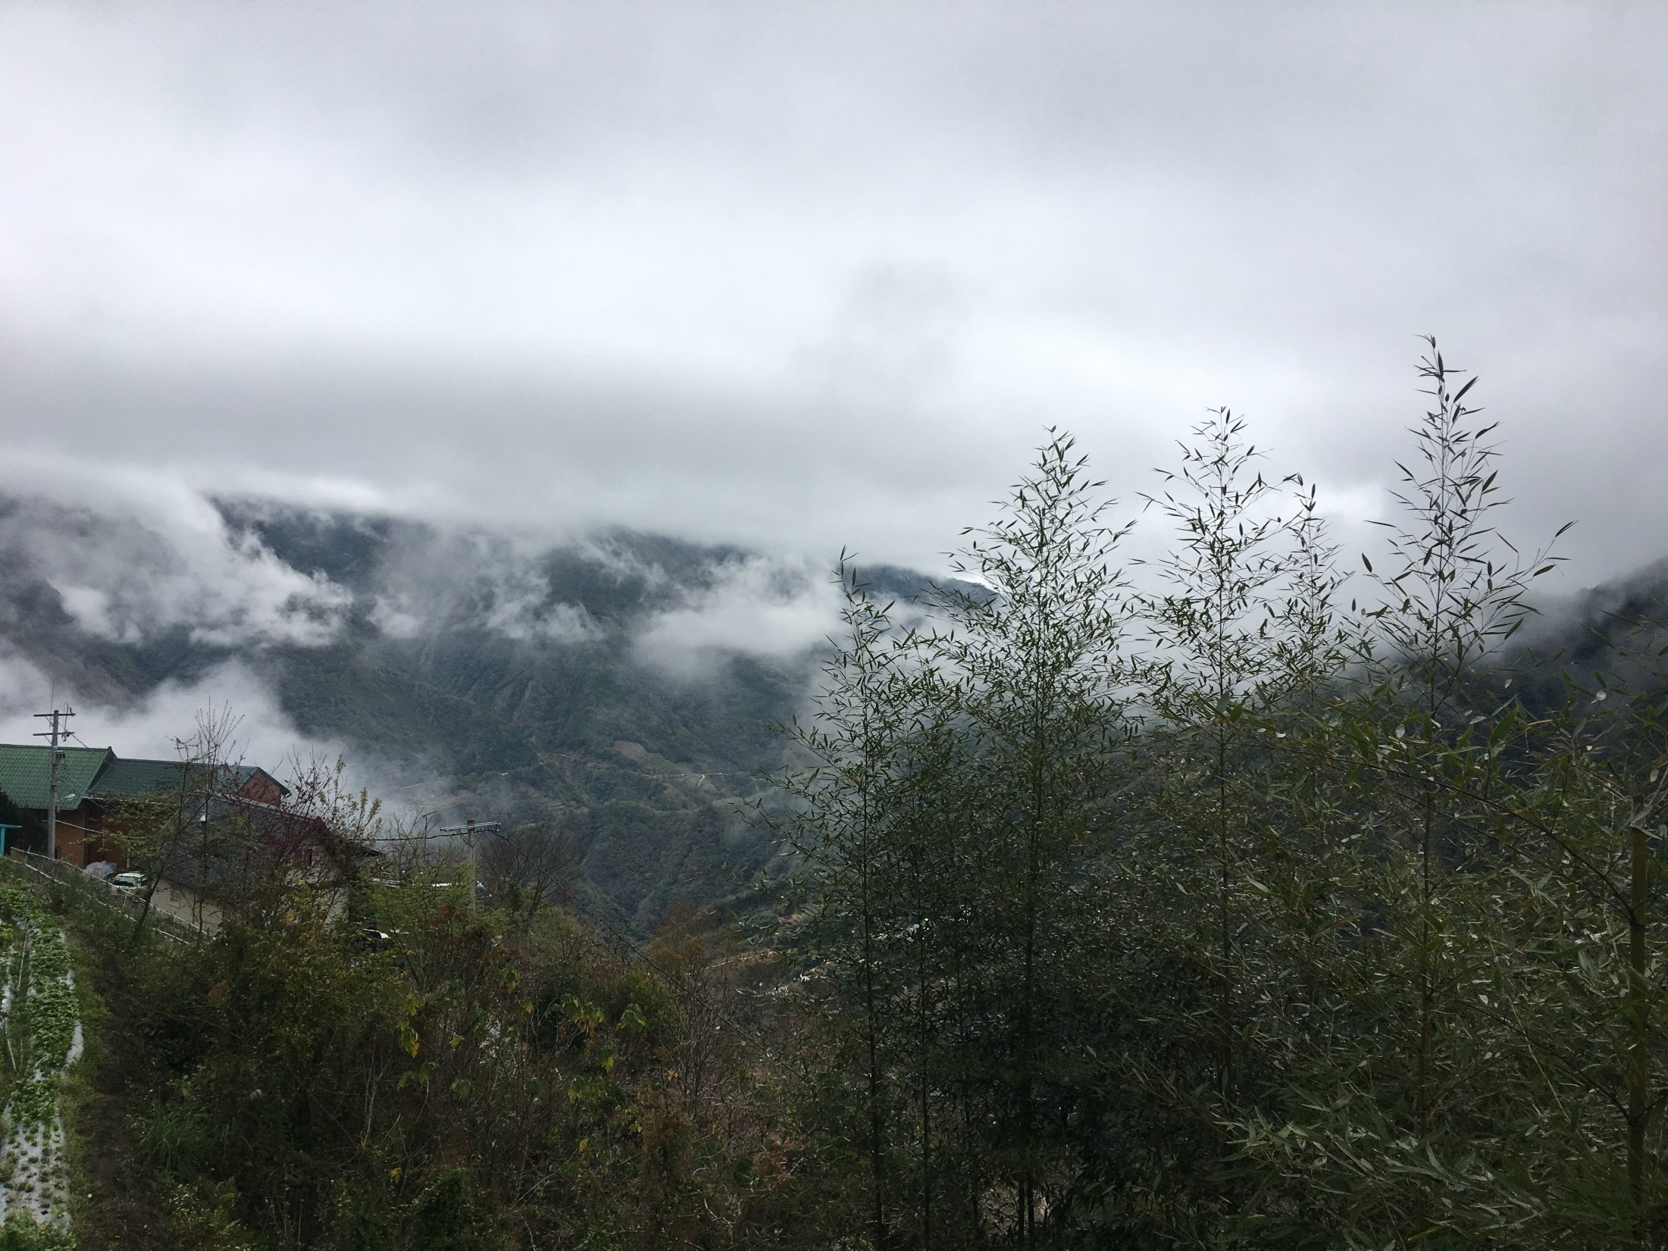
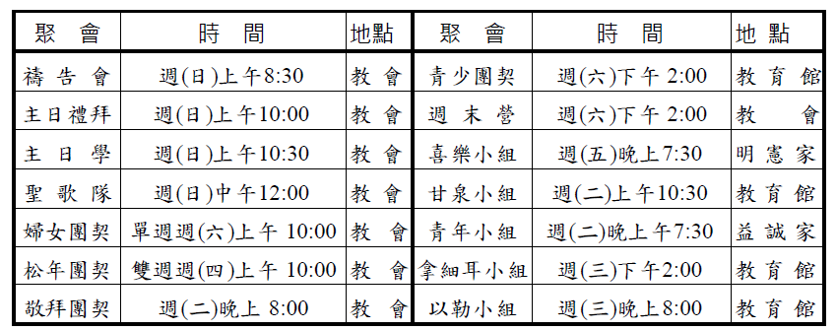
(5).為教會團契小組禱告
徒 20:36 保羅說完了這話，就跪下同眾人禱告。

Slide 8
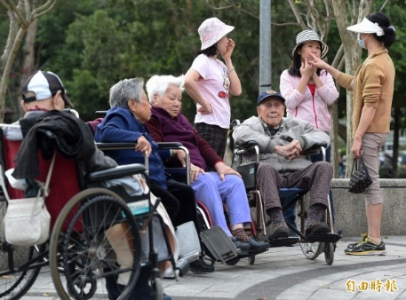
(6).為年長者、身體軟弱、家中孩童、學生、工作者禱告
身體欠安
為身體欠安宋小玉、楊順傑、李淑慧(術後恢復)、許裕彬、蔡彩英、周明傳、周柯品、羅瑞瓊(肺部)、謝玲雪、張景雄莊敏枝(身體)，金妹姐血壓不穩、黃健全(癌症)、吳昆霖(腸子) 、蕭鴻毅(淋巴癌)、吳黃寶純(肺癌)美雪的親家母、許世英(中風)、莊美桂(脊椎受傷)、惠娟執事的婆婆。
提後 2:22 你要逃避少年的私慾，同那清心禱告主的人追求公義、信德、仁愛、和平。
羅 12:12 在指望中要喜樂；在患難中要忍耐；禱告要恆切。

Slide 9
(7).訓練課程
a. 養育班 每周五(晚上)8:00 上課
b. 門徒學校將於 每周五(晚上)7:30 上課。
林前 14:15 這卻怎麼樣呢？我要用靈禱告，也要用悟性禱告；我要用靈歌唱，也要用悟性歌唱。

Slide 10
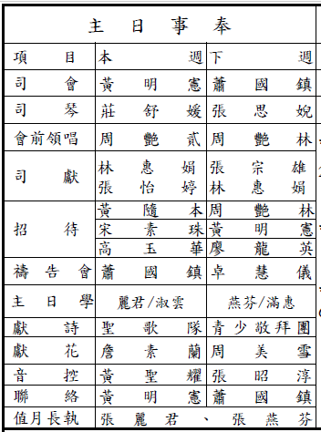
(8).今日事奉
證道:楊順傑 牧師
腓 4:6 應當一無掛慮，只要凡事藉著禱告、祈求，和感謝，將你們所要的告訴神。

